Slide 1
第五章 控制系统的频率分析法

Slide 2
本章主要内容
频率特性的基本概念
频率特性的对数坐标图
频率特性的极坐标图
奈奎斯特稳定判据
稳定裕度
闭环系统的性能分析

Slide 3
第一节 频率特性的基本概念

Slide 4
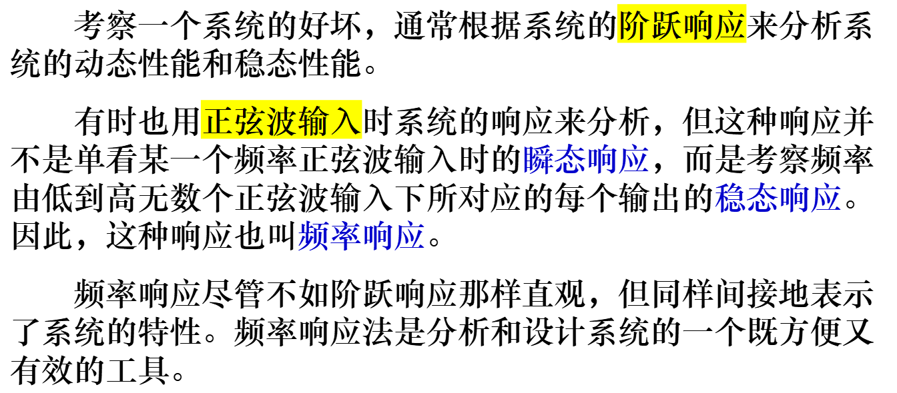

Slide 5
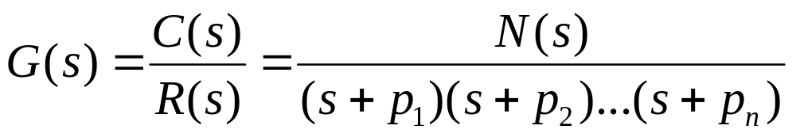
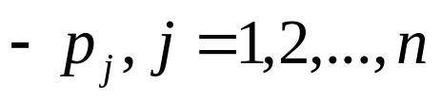
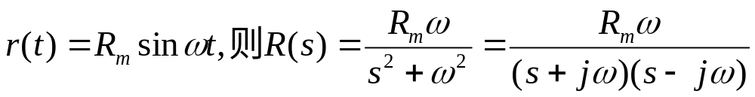
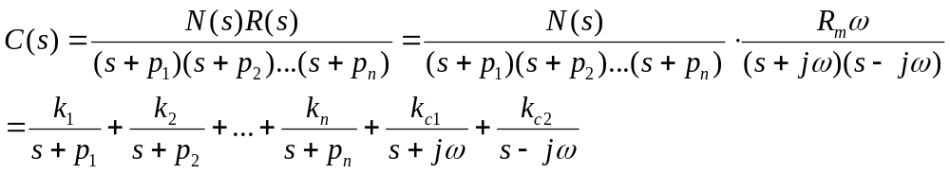
一、定义：
式中， 为极点。
若：
则：

Slide 6

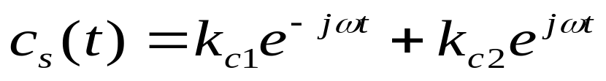
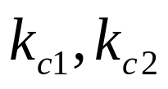
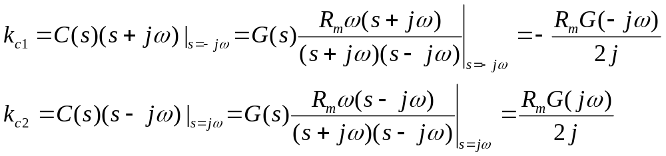
拉氏反变换为：
若系统稳定，则极点都在s左半平面。当 ，即稳态时：
式中， 分别为：

Slide 7
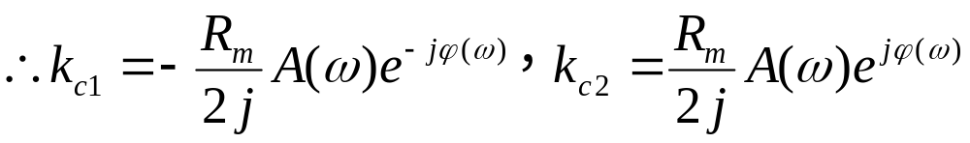
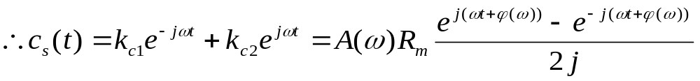





而
式中：R_{m} 、C_{m}分别为输入输出信号的幅值。

Slide 8
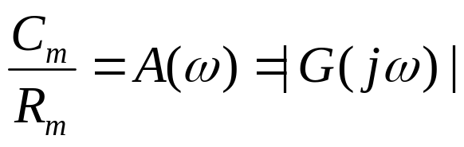











幅频特性和相频特性可在复平面上构成一个完整的向量 ，它也是 的函数。 称为频率特性。
还可将 写成复数形式，即

Slide 9


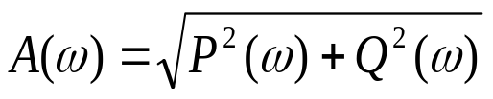
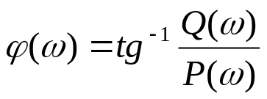
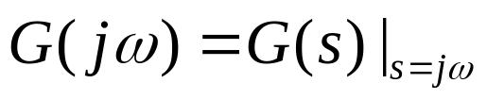
幅频特性、相频特性和实频特性、虚频特性之间具有下列关系：
频率特性与传递函数的关系为：
由于这种简单关系的存在，频率响应法和利用传递函数的时域法在数学上是等价的。

Slide 10
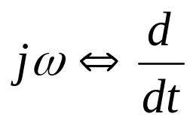
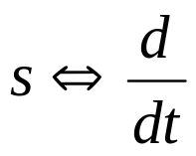



[结论]：当传递函数中的复变量s用jω 代替时，传递函数就转变为频率特性。
到目前为止，我们已学习过的线性系统的数学模型有以下几种：微分方程、传递函数、脉冲响应函数和频率特性。它们之间的关系如下：
微分方程
频率特性
传递函数
脉冲函数

Slide 11
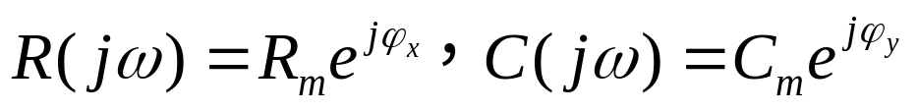
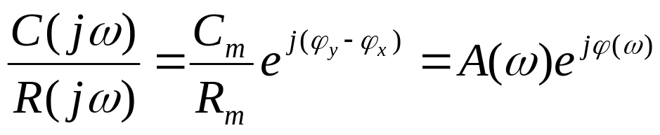
从另一方面，若线性系统在正弦信号输入作用下，在稳态情况下，输入输出都是正弦函数，可用矢量表示：
可见，频率特性就是输出、输入正弦函数的矢量表示之比。
表示线性系统在稳态情况下，输出、输入正弦信号之间的数学关系。

Slide 12
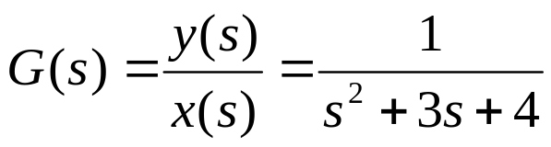
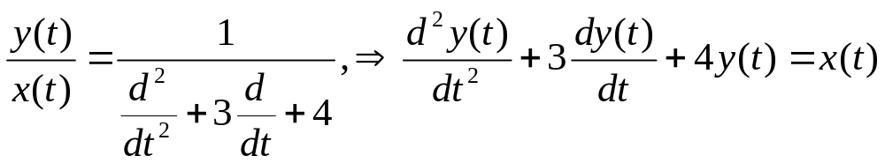
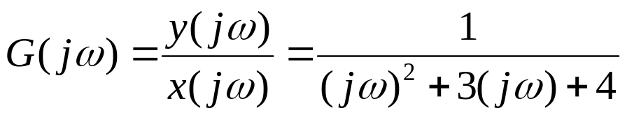
[例子]：设传递函数为：
微分方程为：
频率特性为：

Slide 13
频率响应法的优点之一在于它可以通过实验量测来获得，而不必推导系统的传递函数。
当传递函数的解析式难以用推导方法求得时，常用的方法是利用对该系统频率特性测试曲线的拟合来得出传递函数模型。
在验证推导出的传递函数的正确性时，也往往用它所对应的频率特性同测试结果相比较来判断。
频率响应法的优点之二在于它可以用图来表示，这在控制系统的分析和设计中有非常重要的作用。

Slide 14
频率特性的推导是在线性定常系统是稳定的假设条件下得出的。
如果不稳定，则动态过程c(t)最终不可能趋于稳态响应c_{s}(t)，当然也就无法由实际系统直接观察到这种稳态响应。
但从理论上动态过程的稳态分量总是可以分离出来的，而且其规律性并不依赖于系统的稳定性。
因此可以扩展频率特性的概念，将频率特性定义为：在正弦输入下，线性定常系统输出的稳态分量与输入的复数比。
所以对于不稳定的系统，尽管无法用实验方法量测到其频率特性，但根据式
由传递函数还是可以得到其频率特性。

Slide 15
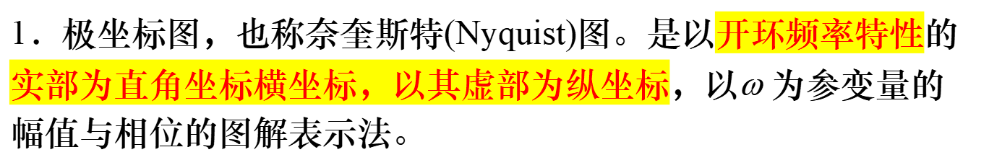
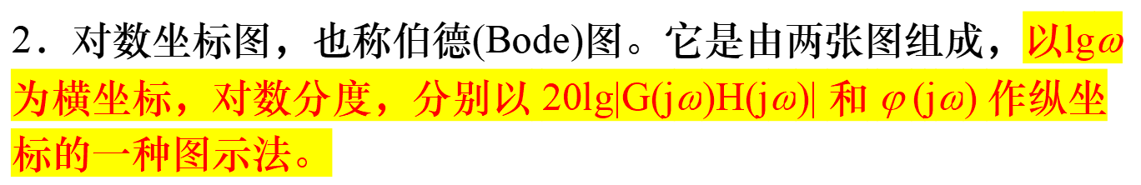
二、频率特性的表示方法：
工程上常用图形来表示频率特性，常用的有：

Slide 16
小 结
频率特性的定义
频率特性与传递函数之间的关系
各种数学模型之间的关系

